Slide 1

Praxisabend Gemeindeteam
Herzlich Willkommen
Unser Thema:
Gut starten mit der Gemeindeversammlung

Slide 2
Ziele der Veranstaltung
Teil 1: Klärung von Begriffen und Aufträgen
Pfarrei
Kirchengemeinde
Gemeinde
Gemeindeteam
Gemeindeversammlung
Teil 2: Abstimmungen
Art der Bildung des Gemeindeteams
Amtszeit der Gemeindeteams (Dauer der Beauftragung)

Slide 3
Teil 1: Begriffsklärungen
Pfarrei
Kirchengemeinde
Gemeinde
Gemeindeteam
Gemeindeversammlung

Slide 4
Pfarrei – Kirchengemeinde – Gemeinde
Früher i.d.R.: Pfarrei = Gemeinde
Pfarrei = kirchenrechtlich;
„Gemeinschaft von Gläubigen, die auf Dauer
der Hirtensorge eines Pfarrers anvertraut sind“
Kirchengemeinde = staatsrechtlich;
territorial deckungsgleich mit der Pfarrei

Slide 5
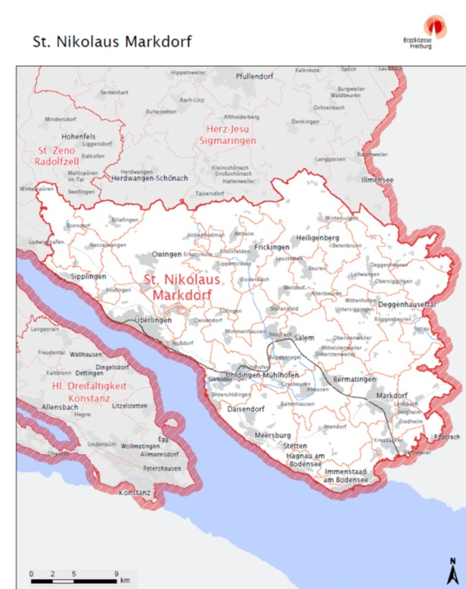
Pfarrei – Kirchengemeinde – Gemeinde
Name der neuen Pfarrei:
St. Nikolaus Markdorf
Name der neuen Kirchengemeinde:
Linzgau-Bodensee
Ausdehnung von Pfarrei und Kirchengemeinde:
Bisheriges Dekanat Linzgau

Slide 6
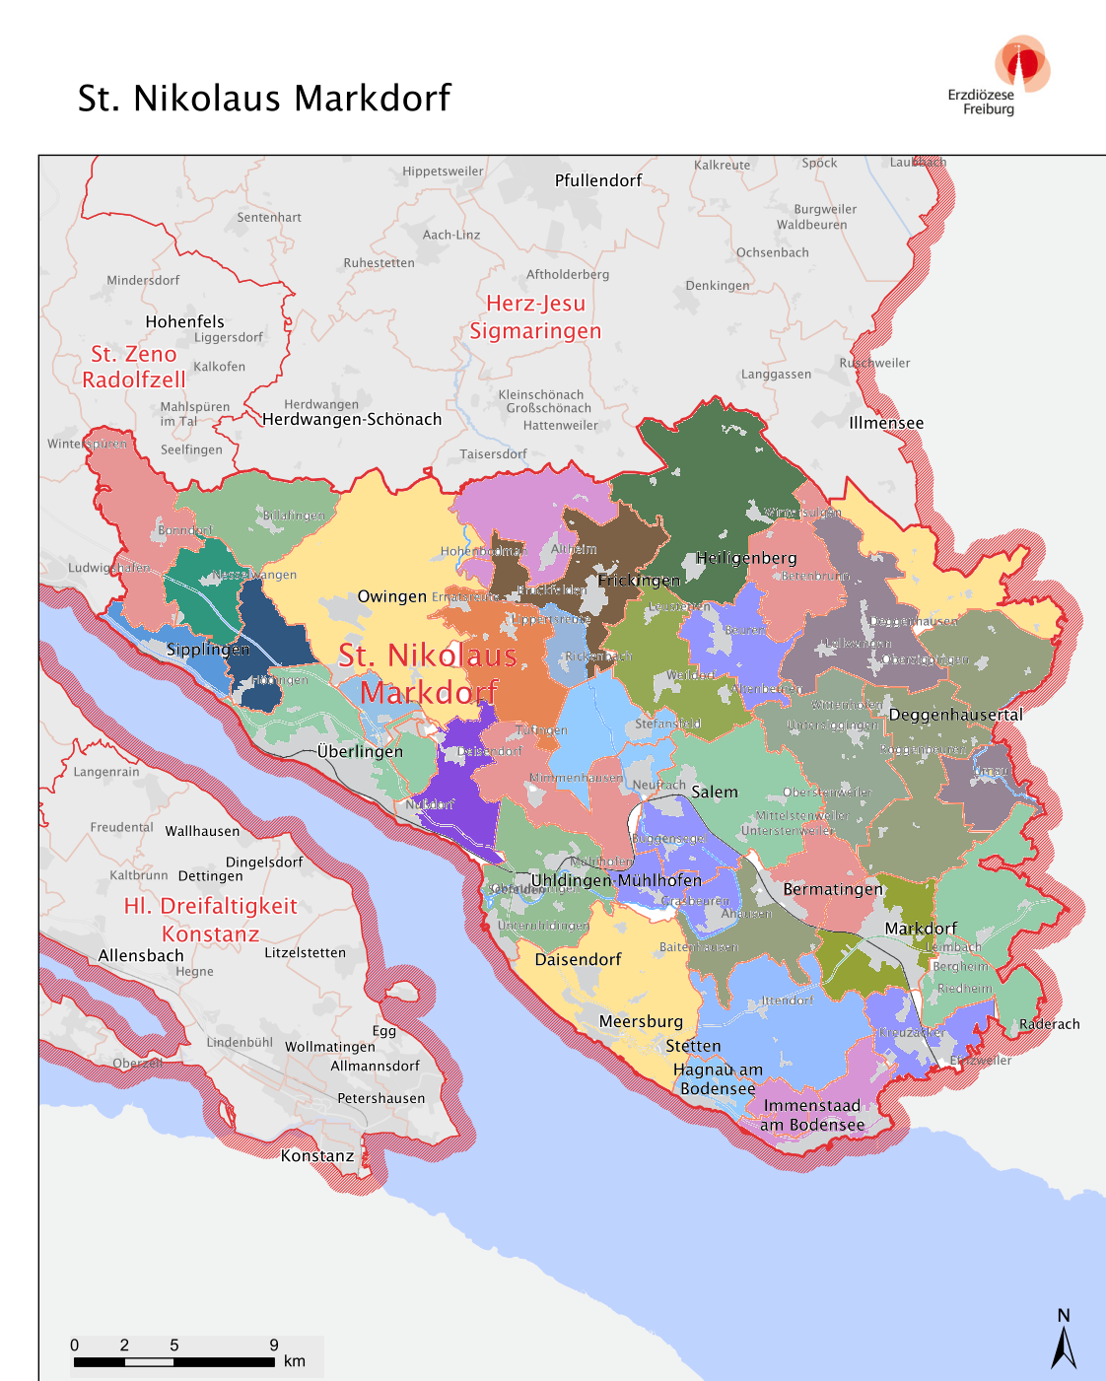
Pfarrei – Kirchengemeinde – Gemeinde
Heute: Pfarrei = viele Gemeinden
Gemeinde = (Teil)Gemeinschaft
von Gläubigen IN der Pfarrei
Gemeinden werden vom Pfarreirat festgestellt
  z.B.: Billafingen, Lippertsreute, Owingen, Überlingen…

Slide 7
Gemeinde – wozu überhaupt?
Grundauftrag: Gemeinde als die (einigermaßen) überschaubare Gemeinschaft, in der Menschen Christus begegnen
und Glaubenserfahrungen machen können
Dazu vier Grunddienste der gesamten Gemeinde:
Liturgia – Gottesdienst
Martyria – Verkündigung
Diakonia – Nächstendienst
Koinonia – Gemeinschaft
Indem die Gemeinde die vier Grunddienste vollzieht,
befolgt sie ihren Grundauftrag

Slide 8
Gemeinde - Gemeindeversammlung
Die Gemeindeversammlung ist
die Versammlung einer Gemeinde innerhalb einer Pfarrei
ein Ort lebendigen Austausches
eine Versammlung zur Umsetzung des Grundauftrages der Gemeinde

Slide 9
Gemeinde - Gemeindeversammlung
Die Gemeindeversammlung
erörtert Ideen und Fragen des kirchlichen Lebens vor Ort
macht Anregungen und Vorschläge
entscheidet darüber,
  wie die Gemeindeteams ins Amt kommen und
  wie lange sie im Amt bleiben

Slide 10
Gemeinde – Gemeindeteam
Das Gemeindeteam
ist Ausdruck der Verantwortung der Gemeinde
für die Erfüllung der Grunddienste im Nahbereich
kümmert sich um die Verwirklichung der Grunddienste vor Ort
ist das Leitungsteam der Gemeinde
und kümmert sich als solches um die Umsetzung
der Gesamtstrategie der Pfarrei vor Ort

Slide 11
Gemeinde – Gemeindeteam
Das Gemeindeteam
richtet die Erfüllung seiner Aufgaben an den Bedarfen der Menschen & den eigenen Ressourcen aus
besteht aus mind. 3 Personen, durch Pfarreirat berufen oder von einer Gemeindeversammlung gewählt
beruft Gemeindeversammlungen ein und leitet sie

Slide 12
Gemeinde, GVersammlung, GTeam
Christus begegnen in…
Gemeinschaft
Gemeinde
Verkündigung
Gottesdienst
GVersammlung
Nächstendienst
Austausch
Gestaltung
Anregung
GTeam
Erörterung
Grunddienste

Slide 13
Fragen?

Slide 14
Teil 2:
Abstimmungen
Art der Bildung des Gemeindeteams
Dauer der Beauftragung

Slide 15
Art der Bildung des Gemeindeteams
Möglichkeit 1: Wahl in der Gemeindeversammlung (GV)
In der Praxis: Kandidaten stellen sich in der GV vor,
über jeden Einzelnen stimmt die GV ab.
Vorteile: Stärkung des Teams durch demokratische Wahl vor Ort
Nachteile: Bei im Laufe der Amtszeit hinzukommenden Mitgliedern muss jeweils eine GV einberufen werden.
Alternativ: das GT sollte von der GV ermächtigt werden neue Mitglieder im GT kommissarisch aufzunehmen und diese dann bei der nächsten GV nachwählen zu lassen

Slide 16
Art der Bildung des Gemeindeteams
Möglichkeit 2: Berufung durch den Pfarreirat (PR)
In der Praxis: Kandidaten stellen sich in dem PR vor,
über jeden Einzelnen stimmt der PR ab.
Vorteile: - Fördert Kontakt zwischen Gemeindeteam und PR
- Entlastung der Engagierten vor Ort
- Pfarreirat tagt regelmäßig,
daher Nachbesetzungen problemlos möglich
Nachteile: Abstimmung findet nicht vor Ort statt

Slide 17
Übersicht – Abstimmung 1
Möglichkeiten: | 1. Wahl in der Gemeindeversammlung | 2. Berufung durch den Pfarreirat
In der Praxis: | Kandidaten stellen sich in der GV vor, über jeden Einzelnen stimmt die GV ab. | Kandidaten stellen sich in dem PR vor, über jeden Einzelnen stimmt der PR ab.
Vorteile: | Stärkung des Teams durch demokratische Wahl vor Ort | Fördert Kontakt zwischen Gemeindeteam und PR Entlastung der Engagierten vor Ort, Pfarreirat tagt regelmäßig, daher Nachbesetzungen problemlos möglich
Nachteile: | Bei im Laufe der Amtszeit neu hinzu-kommenden Mitgliedern muss jeweils eine GV einberufen werden. Alternativ: das GT wird von der GV ermächtigt neue Mitglieder im GT kommissarisch aufzunehmen | Abstimmung erfolgt nicht vor Ort

Slide 18
Abstimmung 2 – Amtszeit des Gemeindeteams
Vorschlag: gekoppelt an die Amtszeit des Pfarreirates (d.h. 5 Jahre) – steht jetzt auch so auf der HP des Erzbistums, aber: PfaG §8 Absatz 2 „Die Gemeindeversammlung entscheidet über die Art der Bildung sowie die Dauer der Beauftragung des Gemeindeteams und stellt dessen Auflösung fest.“
Z.B.: 2026-2030

Slide 19
Aufgaben für das jetzige Gemeindeteam
Entscheidung zur Art der Bildung des neuen Gemeindeteams:
„Wahl in der Gemeindeversammlung“
Suche der Kandidaten für das Gemeindeteam
Weiterer Ablauf:
  Vorbereitung der Gemeindeversammlung
  Festlegung des Termins für die Gemeindeversammlung
  Einladung zur Gemeindeversammlung (4 Wochen Einladungsfrist)
  Durchführung der Gemeindeversammlung
  und Wahl des Gemeindeteams

Slide 20
Aufgaben für das jetzige Gemeindeteam
Entscheidung zur Art der Bildung des neuen Gemeindeteams
„Berufung durch den Pfarreirat“
Suche der Kandidaten für das Gemeindeteam
Weiterer (wahrscheinlicher) Ablauf:
  GT schickt Liste mit den vorgeschlagenen Personen an den Pfarreirat
  Pfarreirat nimmt die Listen aller GT (mit Wunsch „Berufung durch den Pfarreirat“) in die Pfarreiratssitzung und entscheidet im Rahmen eines größerer TOP
  Die jeweiligen GTs erhalten dann Nachricht von der Berufung

